Slide 1
运动目标检测及跟踪
汇报人：张宁

Slide 2
目录
contents
1
运动目标检测
2
运动目标跟踪

Slide 3
1
运动目标检测

Slide 4
运动目标检测及跟踪
运动目标检测（前景背景分离）
以像素为特征的方法
以纹理为特征的方法
像素方法假设的基础是背景建模，即建立背景像素的模型，符合该模型的像素判断为背景并且作为新的输入对背景进一步更新，不符合该模型的像素点判断为前景（即运动目标）
主流的前景检测方法包括：
静态差分
CodeBook方法
高斯背景建模
VIBE方法

Slide 5

运动目标检测及跟踪
静态差分
以视频首帧或者手动选取视频中不存在目标的场景帧作为参考帧，简单通过视频帧减去参考帧即得到运动的目标区域。这种方法优点在于很容易理解，缺点是无法表述场景的更新，当发生较大的变化时（比如光照、抖动、背景较大变化）结果会有很大误差。
静态差分可以表述为：
其中Pi,j为原始视频像素值，Refi,j为参考帧，Subi,j 为差分结果，t为差分阈值。

Slide 6
运动目标检测及跟踪
运动检测
思路：先得到背景图像，然后将输入图像减去背景图像从而得到前景图像
主要针对场景的背景相对固定，而前景变化较大。

Slide 7
背景差法
原理：计算当前图像与背景图像的逐像素的灰度差，再通过设置阀值来确定运动前景区域。
背景图的选取？
以第一帧图像作为背景图进行初始化后续不断对背景图进行更新。

Slide 8
算法流程
第一帧作为背景图初始化
先高斯滤波，以平滑图像
当前帧跟背景图相减，得到灰度差值
对灰度图像进行阀值操作得到二值化前景图
形态学滤波，去除噪音
更新当前帧为背景图

Slide 9
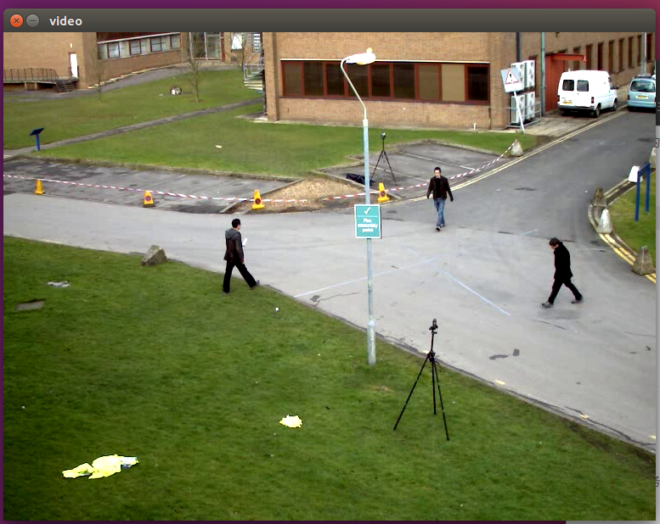
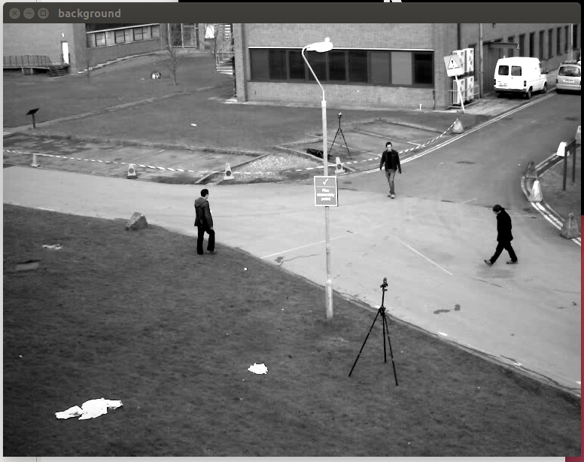
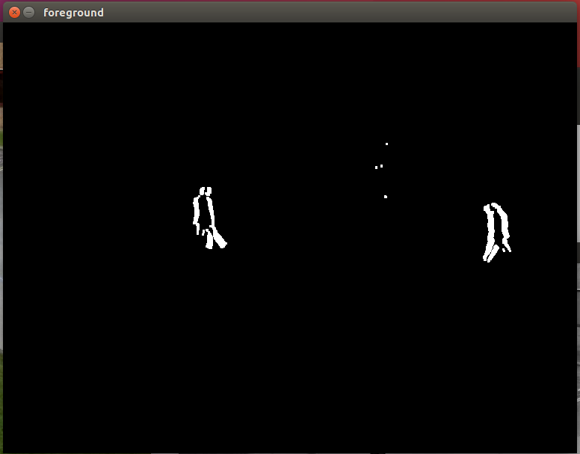
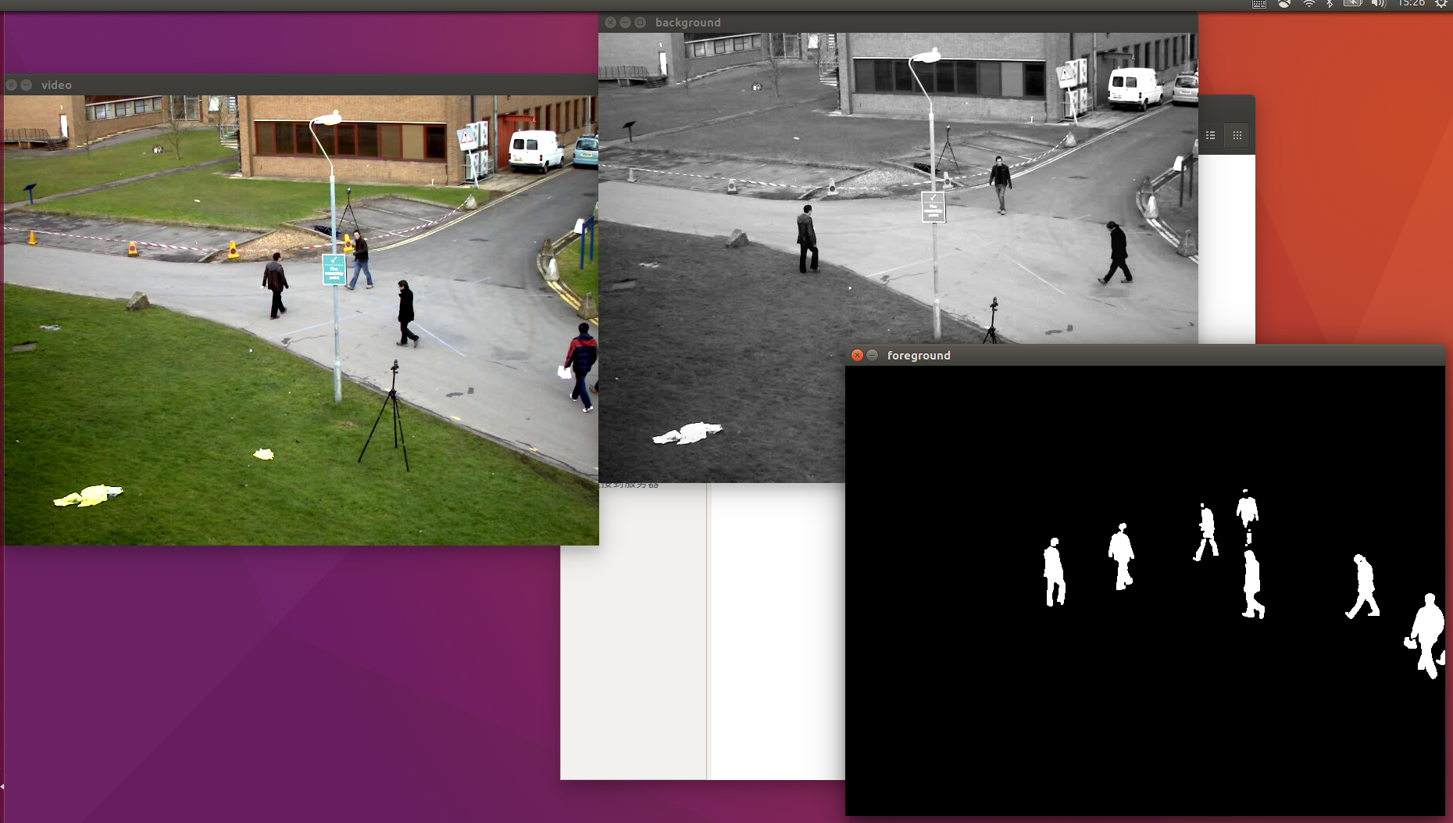
实验结果及分析

Slide 10
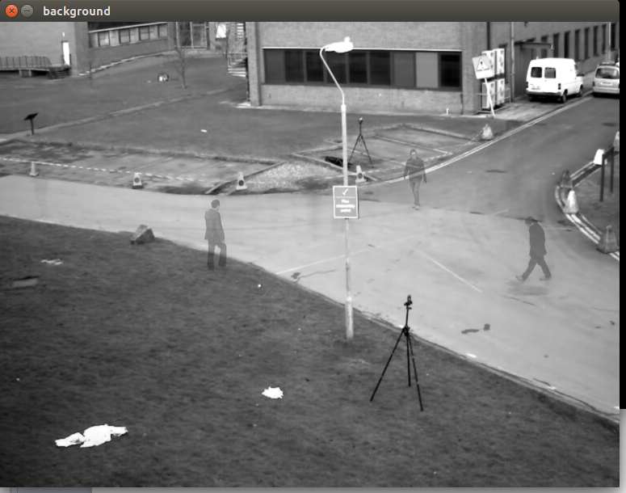
实验结果及分析
分析：在固定背景下，该算法可以较好的检测处运动物体并跟踪，但背景图会有有运动目标的残影。可以进一步改进。

Slide 11
2
运动目标跟踪

Slide 12
运动目标跟踪
原理：目标跟踪即等价于在连续的图像帧间创建基于位置、速度、形状、纹理、色彩等有关特征的对应匹配问题。
运动目标特征可以分为：
像的视觉特征，如图像的轮廓、边缘、形状、纹理和区域等特征；
图像的统计特征，如颜色直方图、各种不变矩等特征；
图像变换系数特征，如傅立叶描述子、小波变换系数和自回归模型等特征；
图像的代数特征，如图像矩阵的奇异值分解等。

Slide 13
运动目标跟踪
目标跟踪方法--基于轮廓跟踪
通过运动目标检测，我们得到了运动目标的二值图像，就可以通过一个简单的二值图像闭合边界的轮廓跟踪算法来实现对运动目标的跟踪。
图像匹配法：通过图像匹配法可以识别待跟踪的运动目标并且确定其相对位置。

Slide 14
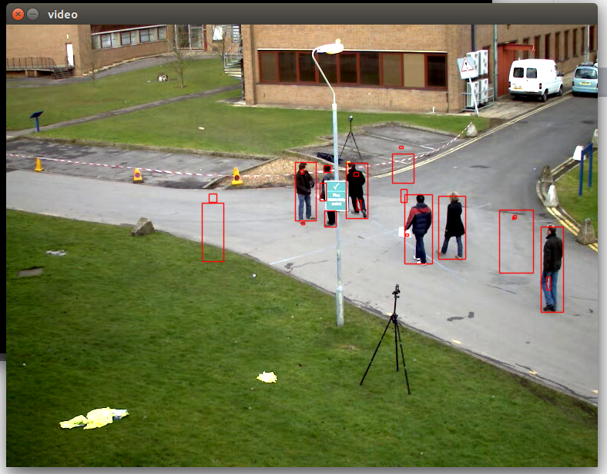
实验结果及分析
分析：因为背景图的残影原因，导致跟踪了很多不存在的运动目标，而且当存在遮挡时，跟踪效果也比较差。
对遮挡问题，需要进一步结合卡尔曼滤波进行处理。

Slide 15
谢谢观赏
汇报人：张宁

